Slide 1
Supporto Cisco per abilitazione del Telelavoro nella PA in emergenza
3 marzo 2020

Slide 2
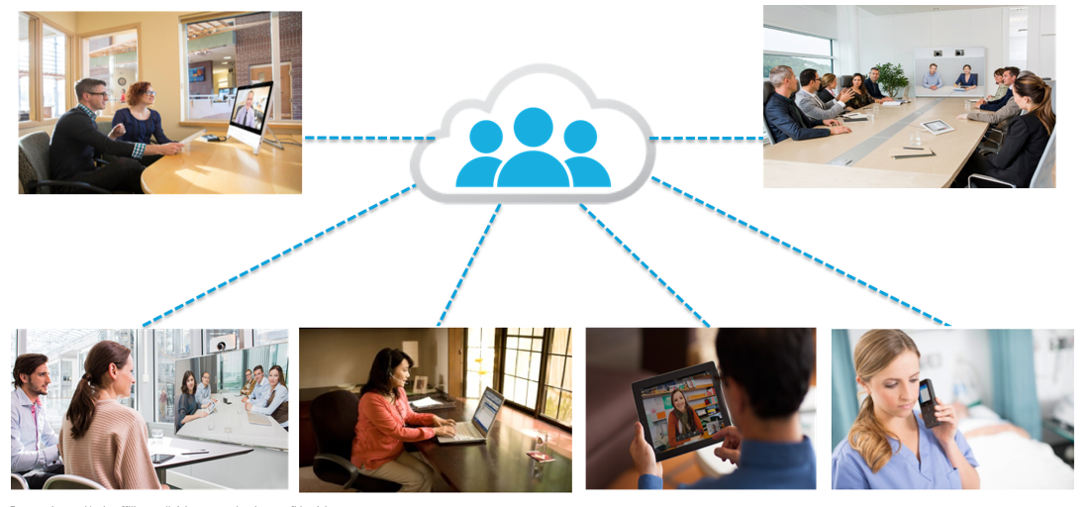
Abilitare TELELAVORO con la tecnologia Webex

Slide 3
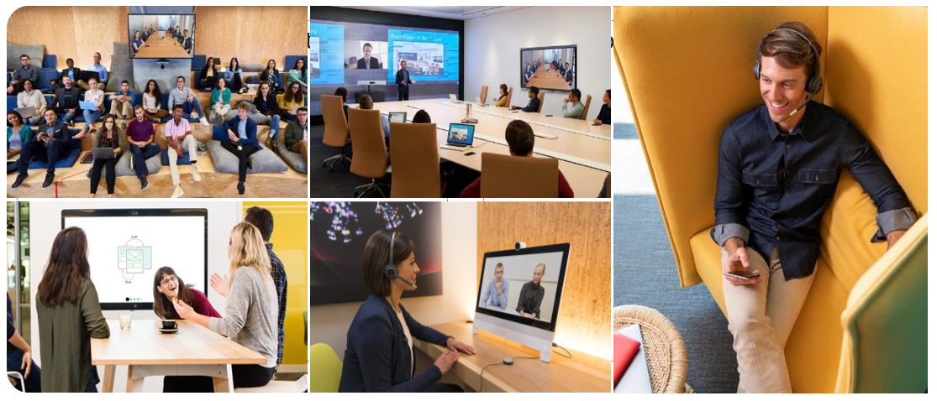
COSA è CISCO WEBEX
La piattaforma cloud Cisco leader worldwide per i servizi SaaS di collaboration, meetings, video e fonia.
Webex gestisce attualmente 500 milioni di meetings ogni anno.
Webex garantisce il massimo livello di sicurezza e compliancy nelle comunicazioni (https://www.cisco.com/c/dam/en/us/td/docs/voice_ip_comm/cloudCollaboration/spark/esp/cisco-spark-security-white-paper.pdf)

Slide 4
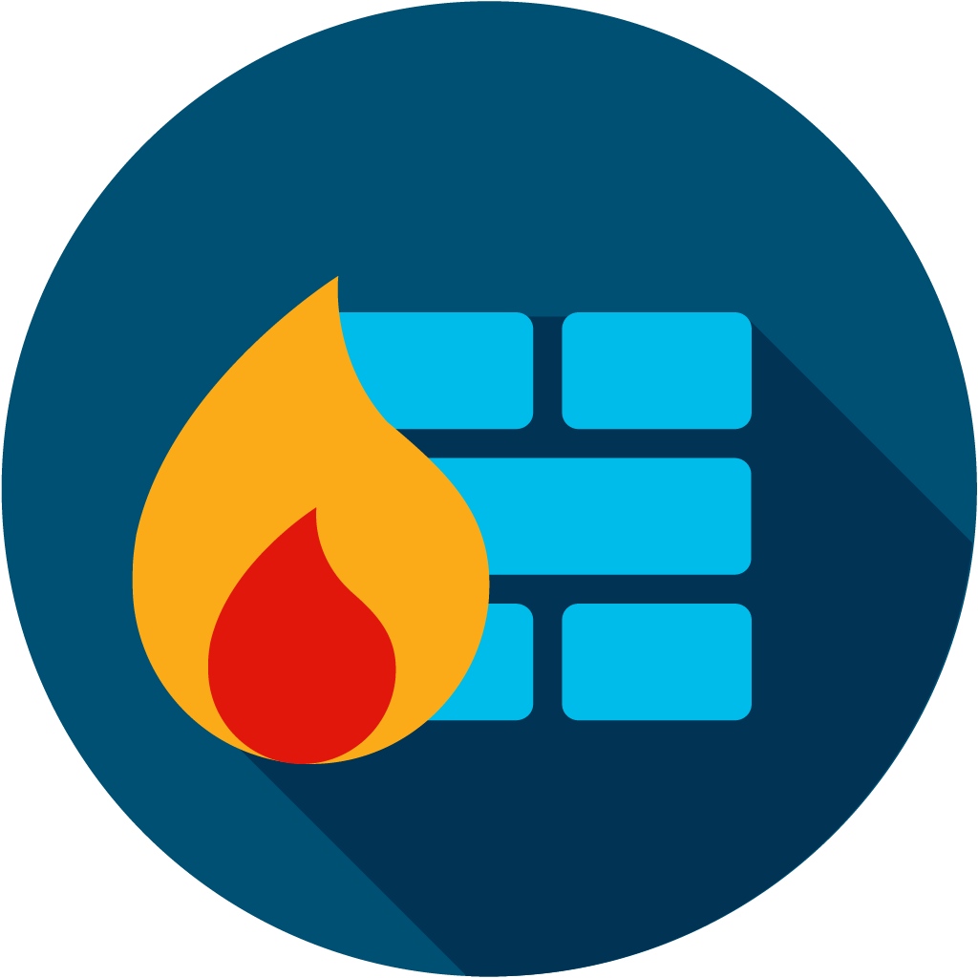

Sicurezza Webex
Cifratura End-to-end
Network Friendly
Compliance
Cifratura senza compromessi:
le informazioni sono smpre cifrate, dal dispositivo e nel Webex Cloud
Utilizzando tecnologie come WebRTC, e supportando tutti i meccanismi di sicurezza di rete (.1x, Proxies, TLS intercept, etc )
Le policy aziendali sono sempre applicate – anche quando I dipendenti stanno collaborando con persone esterne all’azienda
Sicurezza e compliance per Webex Teams Collaboration
Notes:
Keep your user information secure, without losing search capabilities. With Webex Teams, your team collaboration information, including messages, files and whiteboard content is encrypted from your device to theirs, and everywhere in between. For added security, you also have the option to manage your own encryption keys on-premises.
Although data is encrypted, search and indexing capabilities are not compromised:
users can easily search for information they need
you can search and extract content for the purpose of responding to legal discovery orders or internal investigations
Compliance managers can ensure that their Data Loss Prevention (DLP) and Cloud Access Security Broker (CASB) policies are applied to user generated content, through integration with Cisco Cloudlock, or third party applications.

Slide 5
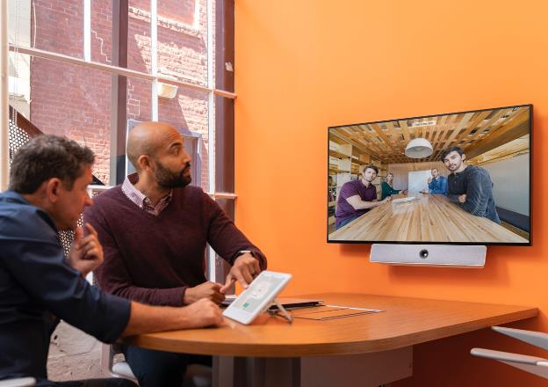
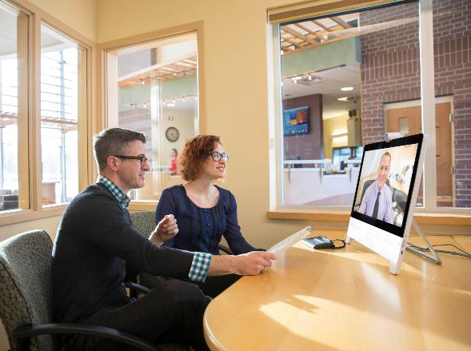
Condizioni generali di validità per l’emergenza
Utilizzo gratuito del servizio per 90 giorni per 200 Host (Personale della Singola Università associata alla CRUI) che saranno dotati di funzionalità Webex.
Ognuno dei 200 host potrà:
organizzare riunioni virtuali (voce, video, condivisione di documenti) a cui poter invitare fino a 200 partecipanti per singola riunione. I partecipanti alla riunione che riceveranno l’invito via email dall’host potranno accedere al meeting da pc, tablet, smartphone, sistemi di videoconferenza o numero di telefono. Pertanto la soluzione proposta permetterebbe di organizzare 200 meetings contemporanei a cui possono partecipare fino a 200 persone garantendo la possibilità di telelavoro potenziale e contemporanea per 40.000 persone per ogni Università.
utilizzare l’applicazione Webex Teams disponibile per pc/tablet/smartphone per creare dei gruppi di lavoro dove scambiare messaggi, file e comunicare (video, voce condivisione di documenti) in modo semplice e sicuro.
Possibilità, su base discrezionale, di attivare alcune sale di videoconferenza di piccole dimensioni o personali

